Slide 1

Chap 9
Lyapunov Analysis

Slide 2
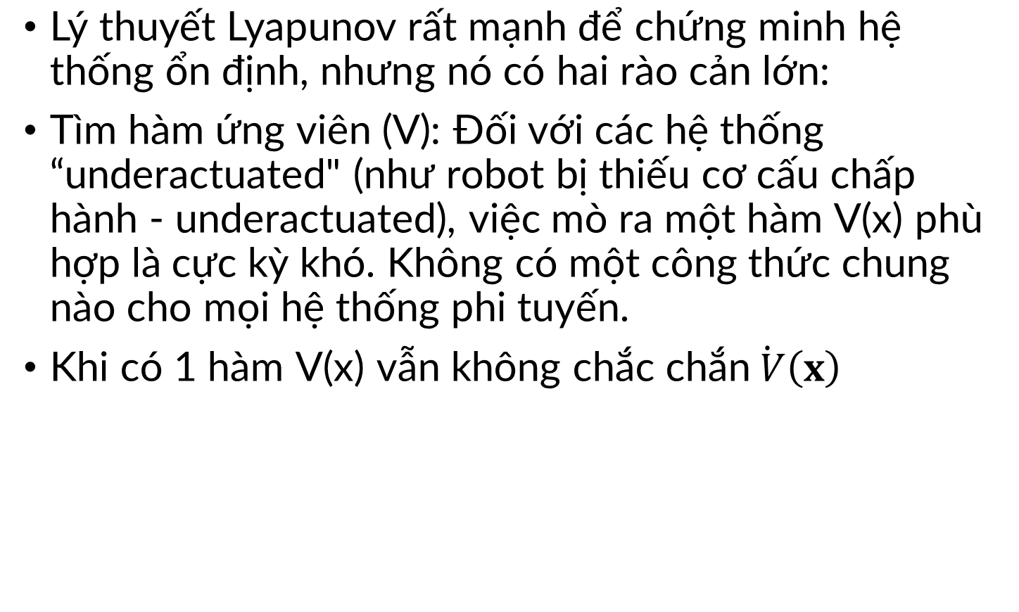
9.2 Lyapunov analysis with convex optimization
$\text{L}\text{ý }\text{thuy}\text{ế}\text{t} \text{Lyapunov} \text{r}\text{ấ}\text{t} \text{m}\text{ạ}\text{nh}\text{ để }\text{ch}\text{ứ}\text{ng} \text{minh} \text{h}\text{ệ }\text{th}\text{ố}\text{ng}\text{ ổ}\text{n}\text{ đị}\text{nh}\text{, }\text{nh}\text{ư}\text{ng} \text{n}\text{ó }\text{c}\text{ó }\text{hai} \text{r}\text{à}\text{o} \text{c}\text{ả}\text{n} \text{l}\text{ớ}\text{n}\text{:}$
Tìm hàm ứng viên (V): Đối với các hệ thống “underactuated" (như robot bị thiếu cơ cấu chấp hành - underactuated), việc mò ra một hàm V(x) phù hợp là cực kỳ khó. Không có một công thức chung nào cho mọi hệ thống phi tuyến.
Khi có 1 hàm V(x) vẫn không chắc chắn$\dot{ V}\left(x\right)$

Slide 3
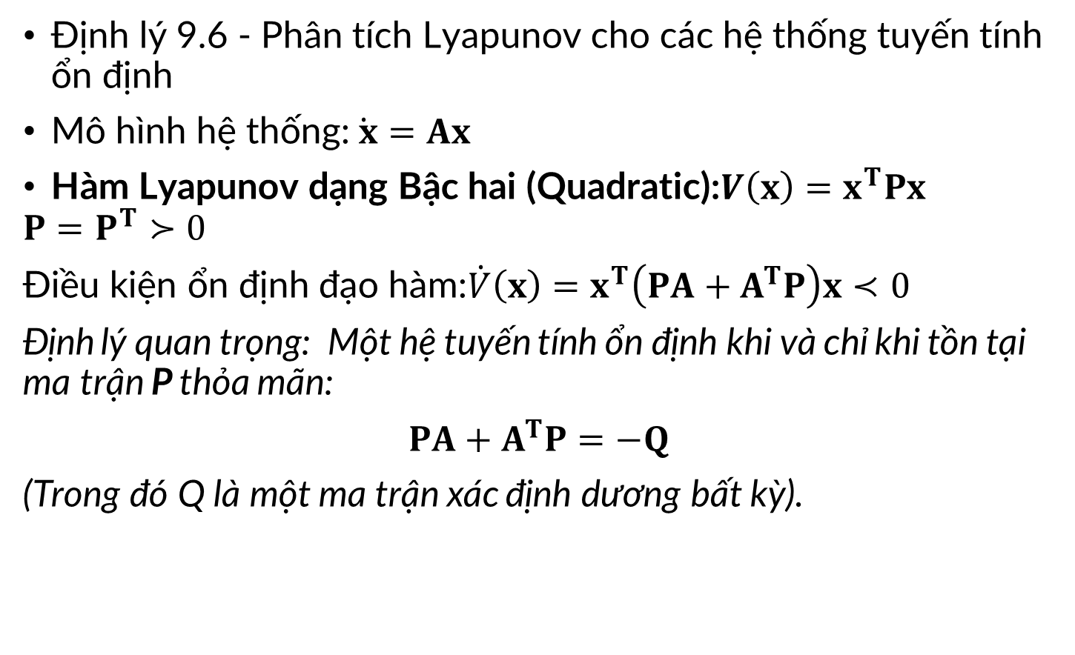
9.2.1 Lyner systems
Định lý 9.6 - Phân tích Lyapunov cho các hệ thống tuyến tính ổn định
Mô hình hệ thống:$\dot{ x}=Ax$
Hàm Lyapunov dạng Bậc hai (Quadratic):$V\left(x\right)=x^{T}Px$
$$P=P^{T}≻0$$
Điều kiện ổn định đạo hàm:$\dot{V}\left(x\right)=x^{T}\left(PA+A^{T}P\right)x≺0$
Định lý quan trọng: Một hệ tuyến tính ổn định khi và chỉ khi tồn tại ma trận P thỏa mãn:
$PA+A^{T}P=−Q$
(Trong đó Q là một ma trận xác định dương bất kỳ).

Slide 4
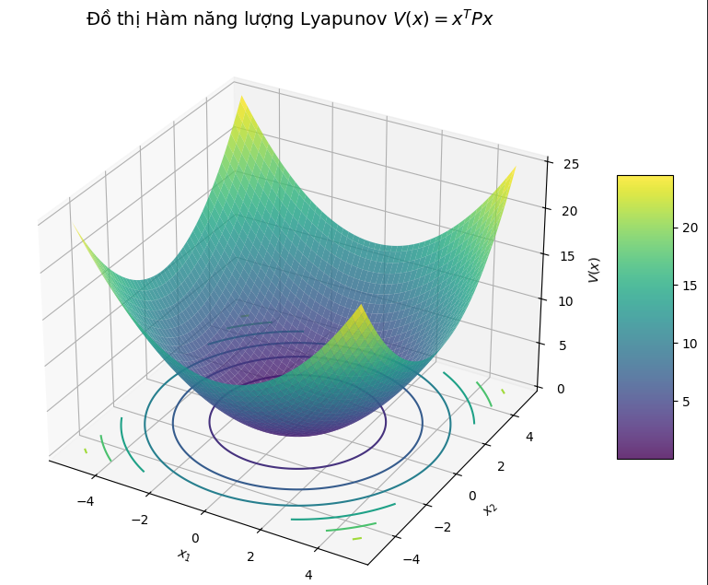
9.2.1 Lyner systems

Slide 5
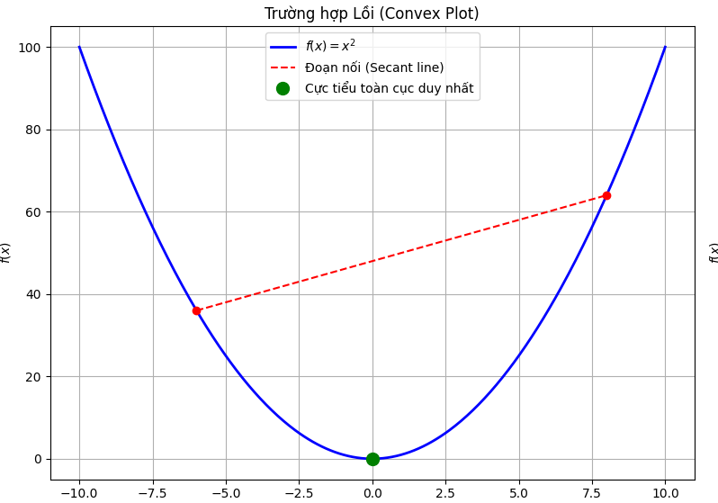
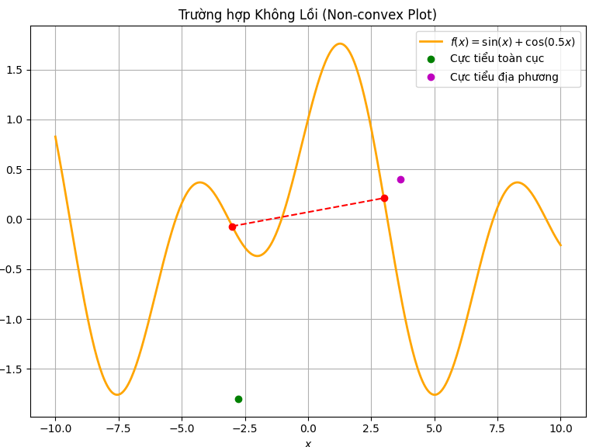
9.2 Positive Semi-definite - PSD
Tối ưu hóa lồi (Convex Optimization)
Tối ưu hóa lồi bao quát các bài toán có cấu trúc hình lòng chảo.
SDP xử lý các biến số là ma trận và các bất đẳng thức ma trận tuyến tính (LMI).

Slide 6
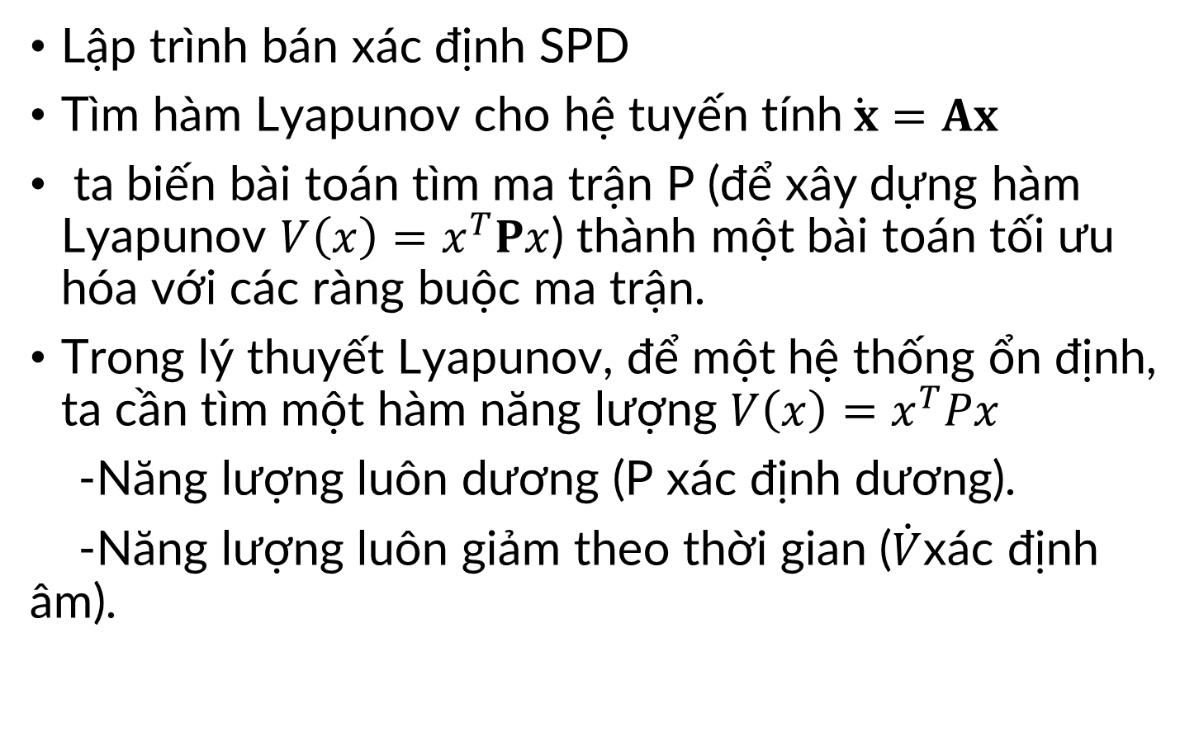
9.2 Positive Semi-definite - PSD
Lập trình bán xác định SPD
Tìm hàm Lyapunov cho hệ tuyến tính$\dot{ x}=Ax$
ta biến bài toán tìm ma trận P (để xây dựng hàm Lyapunov $V\left(x\right)=x^{T}Px$) thành một bài toán tối ưu hóa với các ràng buộc ma trận.
Trong lý thuyết Lyapunov, để một hệ thống ổn định, ta cần tìm một hàm năng lượng $V\left(x\right)=x^{T}Px$
-Năng lượng luôn dương (P xác định dương).
-Năng lượng luôn giảm theo thời gian ($\dot{V}$xác định âm).

Slide 7
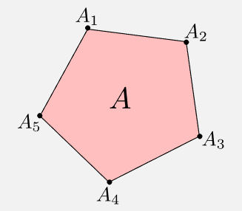
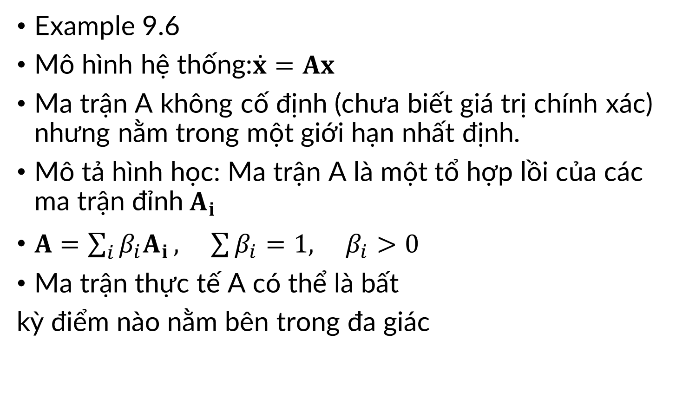
9.2 Positive Semi-definite - PSD
Example 9.6
Mô hình hệ thống:$\dot{x}=Ax$
Ma trận A không cố định (chưa biết giá trị chính xác) nhưng nằm trong một giới hạn nhất định.
Mô tả hình học: Ma trận A là một tổ hợp lồi của các ma trận đỉnh${ A}_{i}$
$A=\sum_{i}{β_{i}A_{i}}, \sum{β_{i}}=1, β_{i}>0$
Ma trận thực tế A có thể là bất
kỳ điểm nào nằm bên trong đa giác

Slide 8

9.2.1 Lyner systems
Công thức SDP (Lập trình bán xác định):
Tìm ma trận P,
$$P≽0, ∀i,PA_{i}+A_{i}^{T}P≼0$$
Launch in gg colab: https://colab.research.google.com/drive/1Fynyb_ZhSBBvVZS5K_5mC51Q5vYe1aea#scrollTo=oAflLi0ahBdk

Slide 9
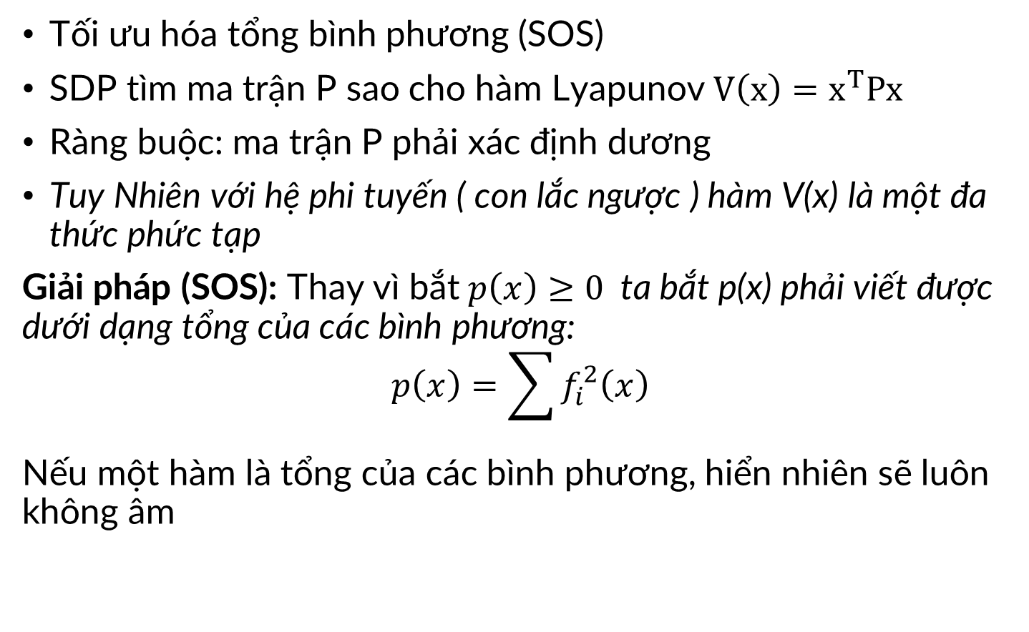
9.2.2 Global analysis for polynomial systems
Tối ưu hóa tổng bình phương (SOS)
SDP tìm ma trận P sao cho hàm Lyapunov$V\left(x\right)=x^{T}Px$
Ràng buộc: ma trận P phải xác định dương
Tuy Nhiên với hệ phi tuyến ( con lắc ngược ) hàm V(x) là một đa thức phức tạp
Giải pháp (SOS): Thay vì bắt$p\left(x\right)≥0$ ta bắt p(x) phải viết được dưới dạng tổng của các bình phương:
$$p\left(x\right)=\sum{f_{i}^{2}\left(x\right)}$$
Nếu một hàm là tổng của các bình phương, hiển nhiên sẽ luôn không âm

Slide 10
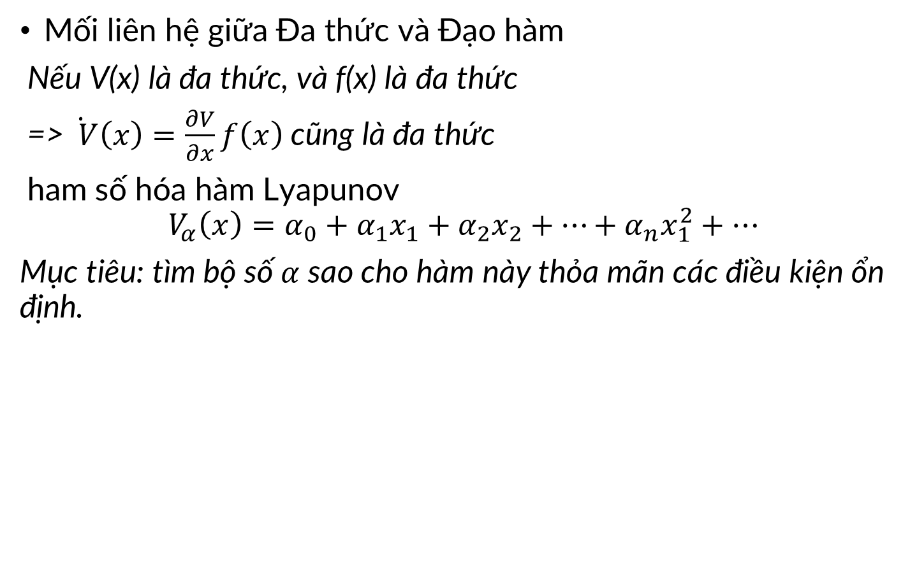
9.2.2 Global analysis for polynomial systems
Mối liên hệ giữa Đa thức và Đạo hàm
Nếu V(x) là đa thức, và f(x) là đa thức
=>$\dot{ V}\left(x\right)=\frac{∂V}{∂x}f\left(x\right)$ cũng là đa thức
ham số hóa hàm Lyapunov
$$V_{α}\left(x\right)=α_{0}+α_{1}x_{1}+α_{2}x_{2}+…+α_{n}x_{1}^{2}+…$$
Mục tiêu: tìm bộ số$α$ sao cho hàm này thỏa mãn các điều kiện ổn định.

Slide 11
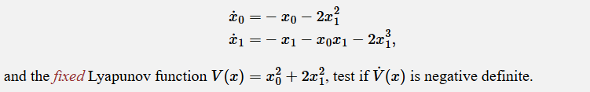
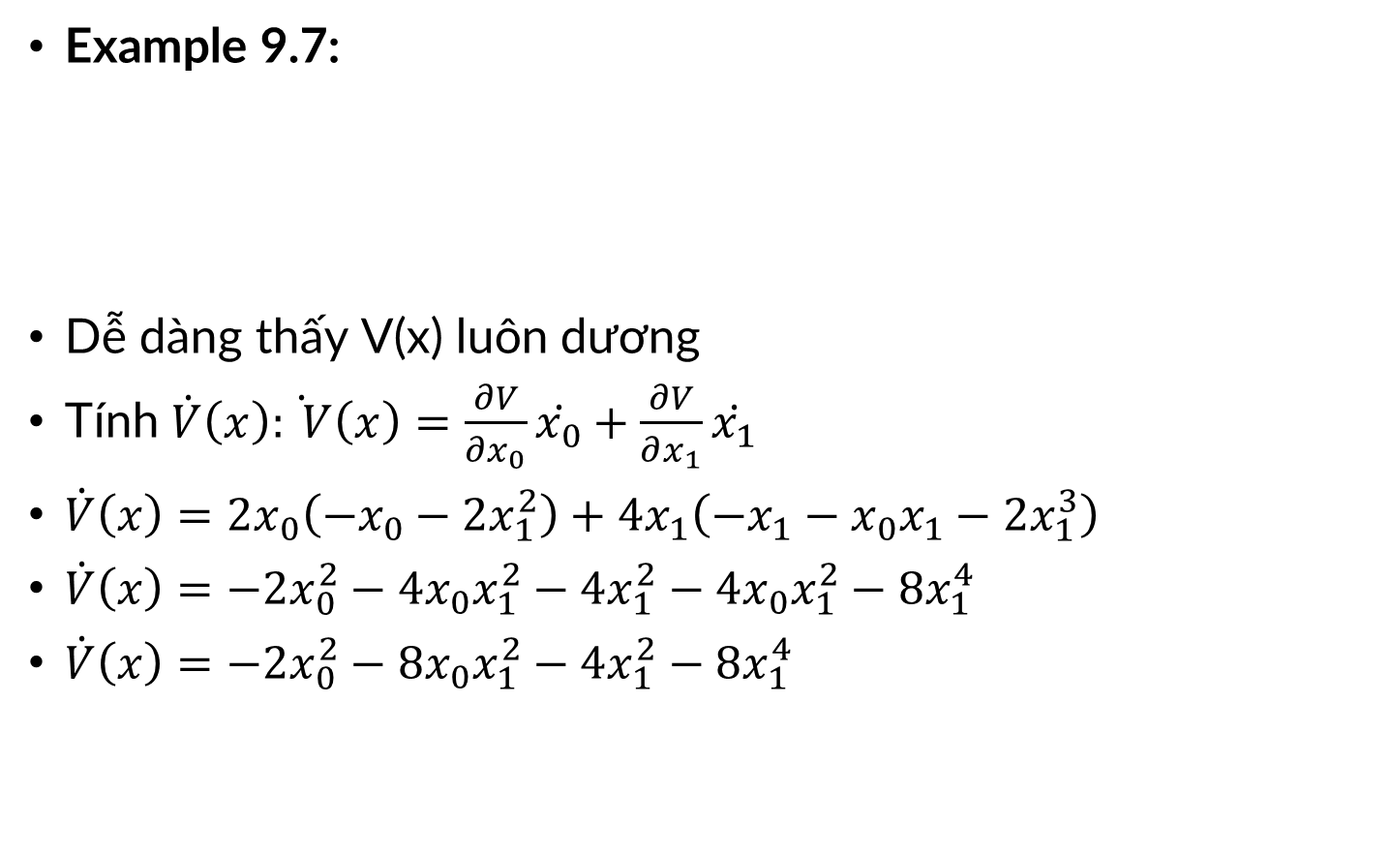
9.2.2 Global analysis for polynomial systems
Example 9.7:
Dễ dàng thấy V(x) luôn dương
Tính $\dot{V}\left(x\right)\dot{: V}\left(x\right)=\frac{∂V}{∂x_{0}}\dot{x_{0}}+\frac{∂V}{∂x_{1}}\dot{x_{1}}$
$\dot{V}\left(x\right)=2x_{0}\left(−x_{0}−2x_{1}^{2}\right)+4x_{1}\left(−x_{1}−x_{0}x_{1}−2x_{1}^{3}\right)$
$\dot{V}\left(x\right)=−2x_{0}^{2}−4x_{0}x_{1}^{2}−4x_{1}^{2}−4x_{0}x_{1}^{2}−8x_{1}^{4}$
$\dot{V}\left(x\right)=−2x_{0}^{2}−8x_{0}x_{1}^{2}−4x_{1}^{2}−8x_{1}^{4}$

Slide 12
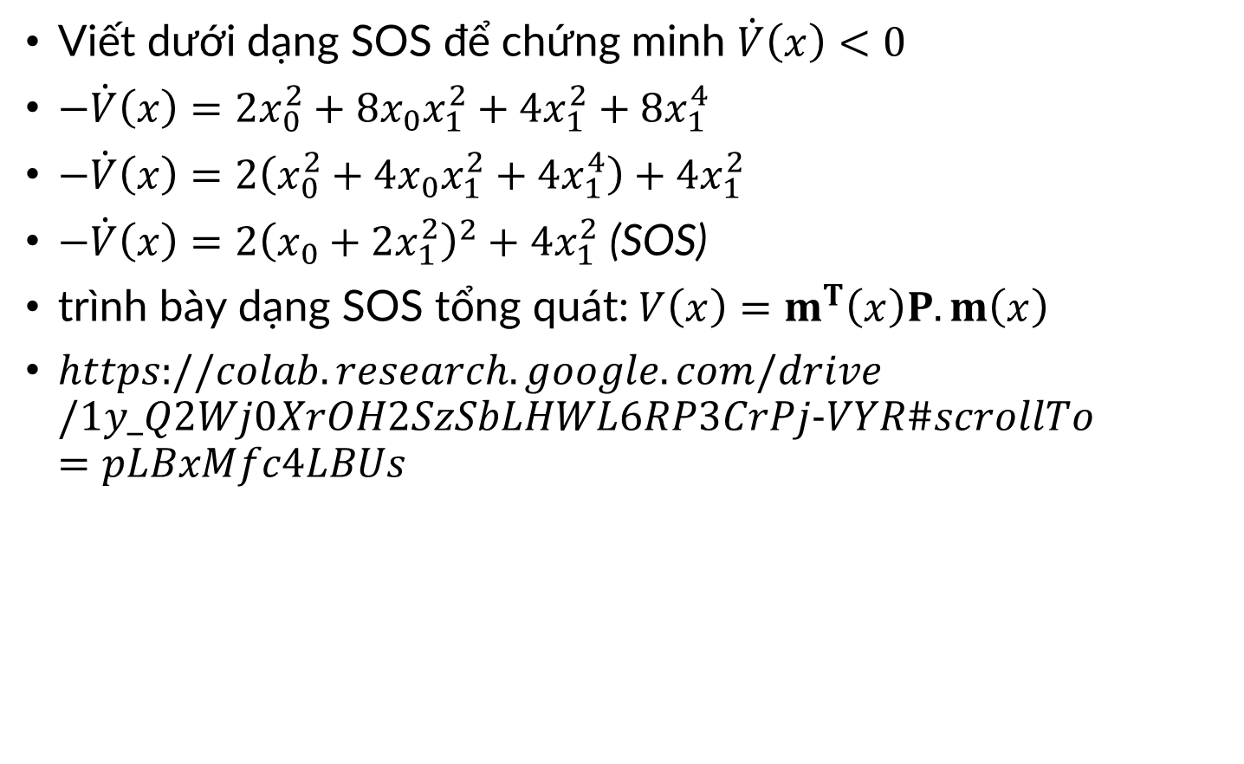
9.2.2 Global analysis for polynomial systems
Viết dưới dạng SOS để chứng minh $\dot{V}\left(x\right)<0$
$−\dot{V}\left(x\right)=2x_{0}^{2}+8x_{0}x_{1}^{2}+4x_{1}^{2}+8x_{1}^{4}$
$−\dot{V}\left(x\right)=2\left(x_{0}^{2}+4x_{0}x_{1}^{2}+4x_{1}^{4}\right)+4x_{1}^{2}$
$−\dot{V}\left(x\right)=2{\left(x_{0}+2x_{1}^{2}\right)}^{2}+4x_{1}^{2}$ (SOS)
trình bày dạng SOS tổng quát: $V\left(x\right)=m^{T}\left(x\right)P.m\left(x\right)$
$https://colab.research.google.com/drive/1y_Q2Wj0XrOH2SzSbLHWL6RP3CrPj−VYR\#scrollTo=pLBxMfc4LBUs$

Slide 13
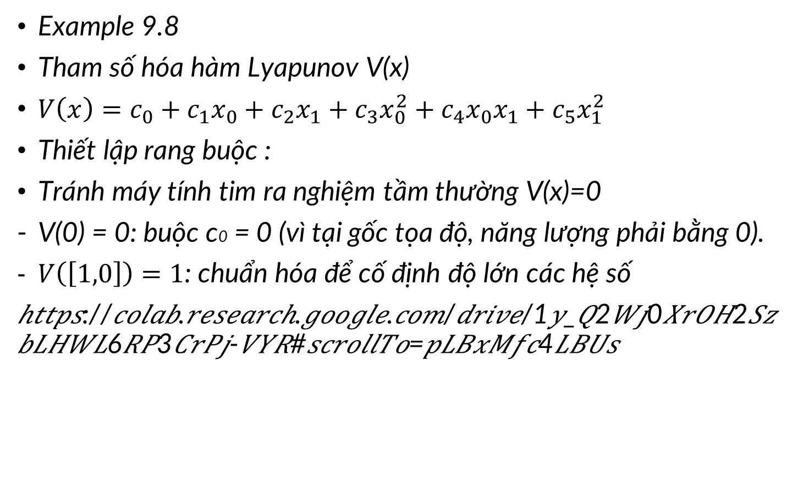
9.2.2 Global analysis for polynomial systems
Example 9.8
Tham số hóa hàm Lyapunov V(x)
$V\left(x\right)=c_{0}+c_{1}x_{0}+c_{2}x_{1}+c_{3}x_{0}^{2}+c_{4}x_{0}x_{1}+c_{5}x_{1}^{2}$
Thiết lập rang buộc :
Tránh máy tính tim ra nghiệm tầm thường V(x)=0
V(0) = 0: buộc c0 = 0 (vì tại gốc tọa độ, năng lượng phải bằng 0).
$V\left(\left[1,0\right]\right)=1$: chuẩn hóa để cố định độ lớn các hệ số
ℎ𝑡𝑡𝑝𝑠://𝑐𝑜𝑙𝑎𝑏.𝑟𝑒𝑠𝑒𝑎𝑟𝑐ℎ.𝑔𝑜𝑜𝑔𝑙𝑒.𝑐𝑜𝑚/𝑑𝑟𝑖𝑣𝑒/1𝑦_𝑄2𝑊𝑗0𝑋𝑟𝑂𝐻2𝑆𝑧𝑆𝑏𝐿𝐻𝑊𝐿6𝑅𝑃3𝐶𝑟𝑃𝑗-𝑉𝑌𝑅#𝑠𝑐𝑟𝑜𝑙𝑙𝑇𝑜=𝑝𝐿𝐵𝑥𝑀𝑓𝑐4𝐿𝐵𝑈𝑠

Slide 14

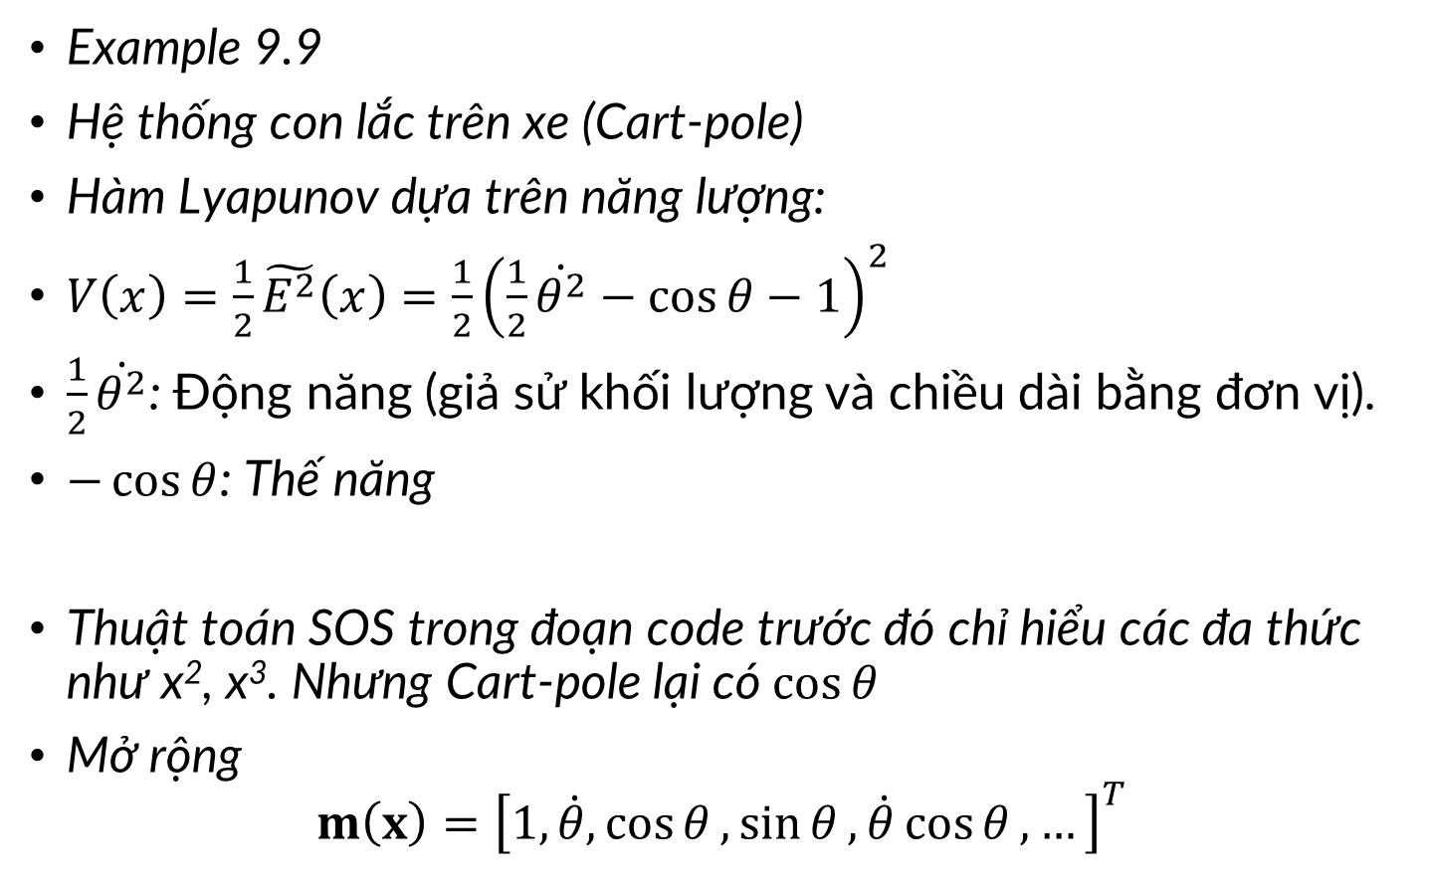
9.2.2 Global analysis for polynomial systems
Example 9.9
Hệ thống con lắc trên xe (Cart-pole)
Hàm Lyapunov dựa trên năng lượng:
$V\left(x\right)=\frac{1}{2}\tilde{E^{2}}\left(x\right)=\frac{1}{2}{\left(\frac{1}{2}\dot{θ^{2}}−\cos{θ}−1\right)}^{2}$
$\frac{1}{2}\dot{θ^{2}}$: Động năng (giả sử khối lượng và chiều dài bằng đơn vị).
$−\cos{θ}$: Thế năng
Thuật toán SOS trong đoạn code trước đó chỉ hiểu các đa thức như x², x³. Nhưng Cart-pole lại có$\cos{θ}$
Mở rộng
$$m\left(x\right)={\left[1,\dot{θ},\cos{θ},\sin{θ},\dot{θ}\cos{θ},…\right]}^{T}$$

Slide 15
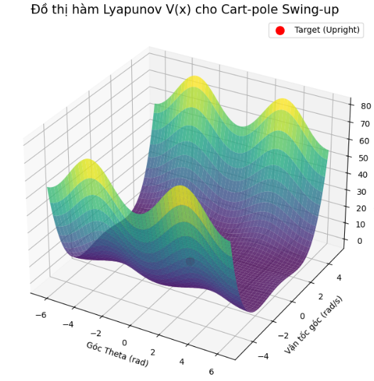
9.2.2 Global analysis for polynomial systems

Slide 16
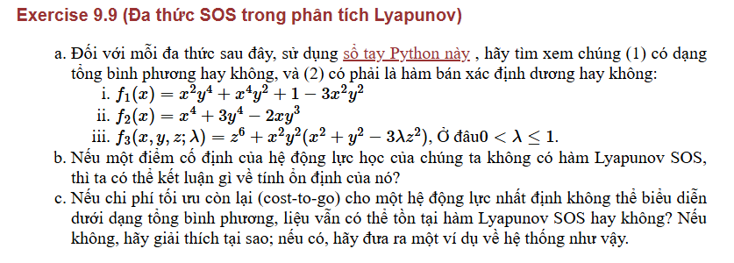
9.2.2 Global analysis for polynomial systems
Exercise 9.9 ( đa thức SOS trong phân tích )

Slide 17
9.2.2 Global analysis for polynomial systems
b, Nếu k có hàm Lyapunov SOS, ta không thể kết luận hệ thống đó mất ổn định.
-Phương pháp SOS chỉ là 1 điểu kiện đủ
-Việc không tìm thấy hàm SOS chỉ có nghĩa là: "Công cụ tính toán (SOS program) của chúng ta không tìm được chứng minh bằng bình phương", chứ không có nghĩa là "Không tồn tại hàm Lyapunov nào khác".
-Hệ thống có thể ổn định nhưng hàm năng lượng của nó quá phức tạp, không biểu diễn được bằng đa thức tổng bình phương.

Slide 18
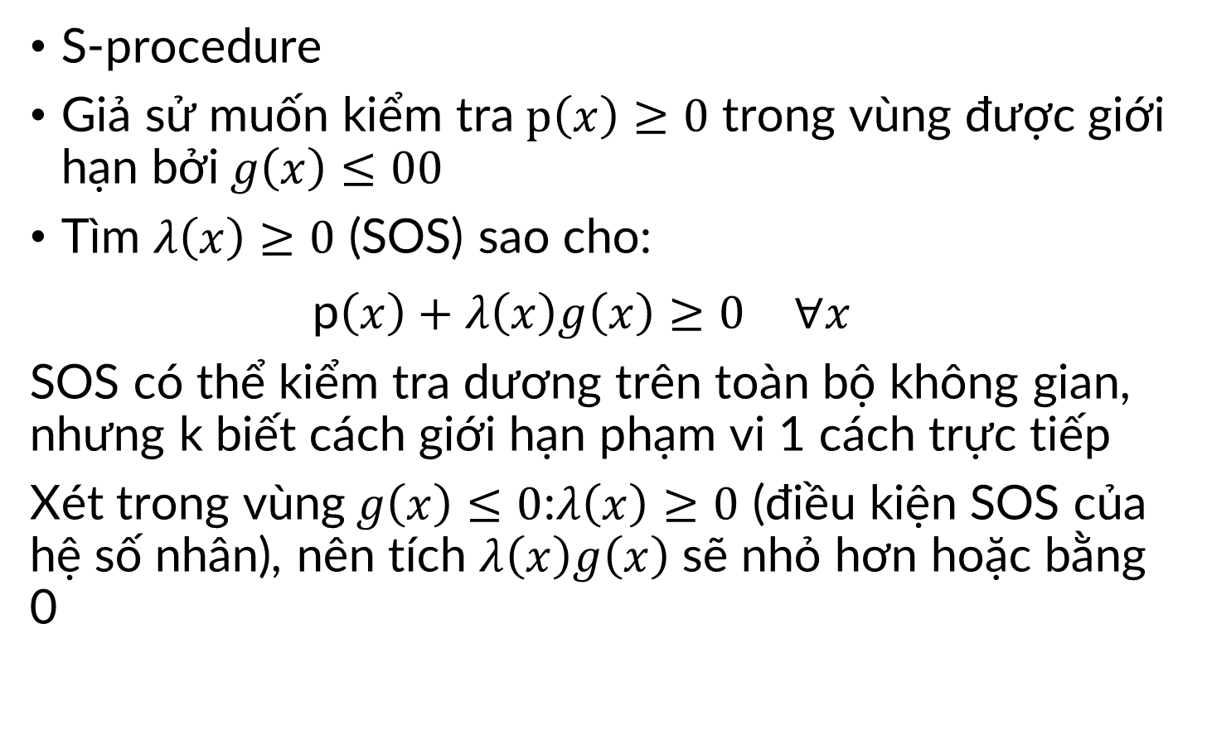
9.2.3 Region of attraction estimation for polynomial systems
S-procedure
Giả sử muốn kiểm tra$p\left(x\right)≥0$ trong vùng được giới hạn bởi$g\left(x\right)≤00$
Tìm $λ\left(x\right)≥0$ (SOS) sao cho:
p$\left(x\right)+λ\left(x\right)g\left(x\right)≥0 ∀x$
SOS có thể kiểm tra dương trên toàn bộ không gian, nhưng k biết cách giới hạn phạm vi 1 cách trực tiếp
Xét trong vùng$g\left(x\right)≤0$:$λ\left(x\right)≥0$ (điều kiện SOS của hệ số nhân), nên tích $λ\left(x\right)g\left(x\right)$ sẽ nhỏ hơn hoặc bằng 0

Slide 19
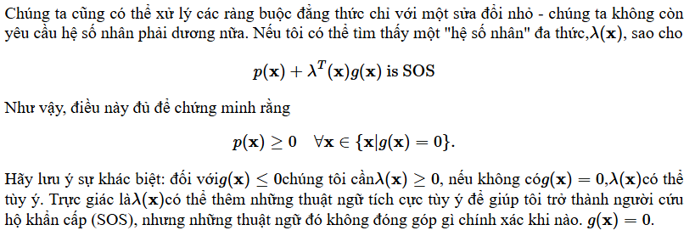

9.2.3 Region of attraction estimation for polynomial systems
Nếu $\left[p\left(x\right)+λ^{T}\left(x\right)g\left(x\right)\right]≥0$ ( là SOS) => p(x)$≥0$
Ràng buộc đẳng thức g(x) = 0

Slide 20
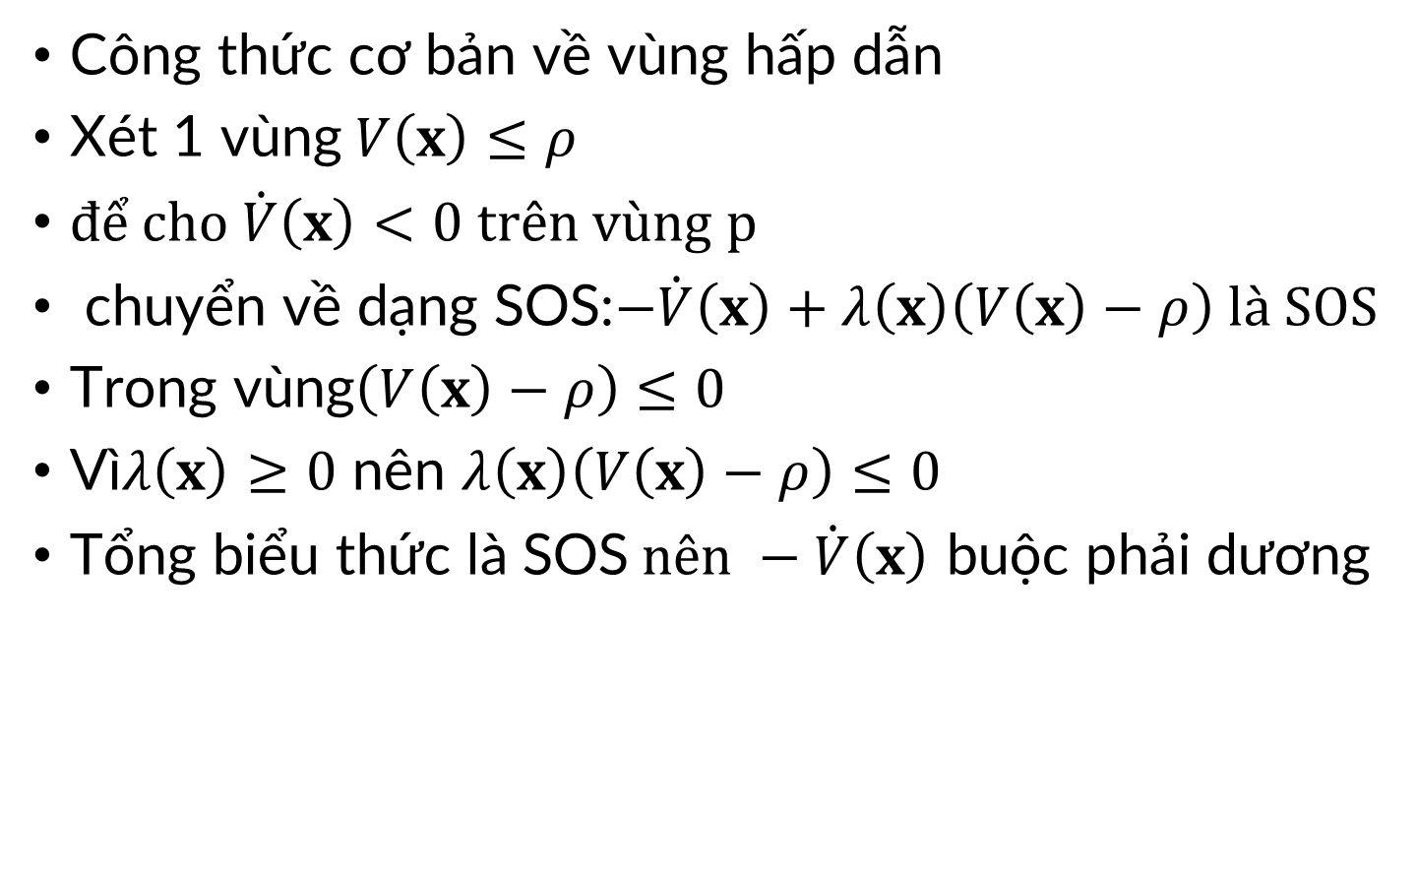
9.2.3 Region of attraction estimation for polynomial systems
Công thức cơ bản về vùng hấp dẫn
Xét 1 vùng$V\left(x\right)≤ρ$
$để cho \dot{V}\left(x\right)<0 trên vùng p$
chuyển về dạng SOS:$−\dot{V}\left(x\right)+λ\left(x\right)\left(V\left(x\right)−ρ\right) \text{l}\text{à }\text{SOS}$
Trong vùng$\left(V\left(x\right)−ρ\right)≤0$
Vì$λ\left(x\right)≥0$ nên $λ\left(x\right)\left(V\left(x\right)−ρ\right)≤0$
Tổng biểu thức là SOS$nên −\dot{V}\left(x\right)$ buộc phải dương

Slide 21
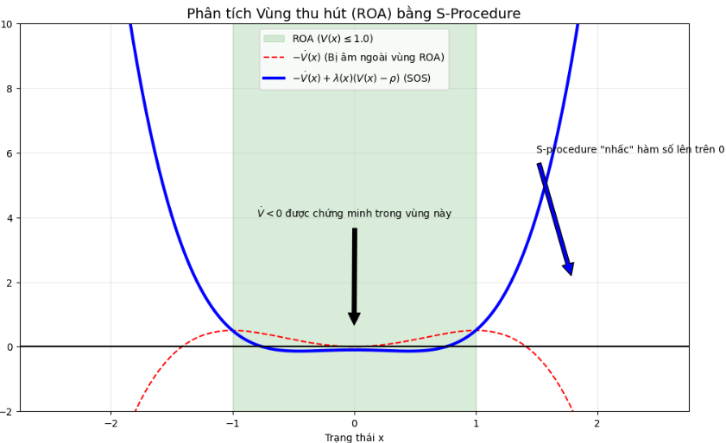
9.2.3 Region of attraction estimation for polynomial systems

Slide 22

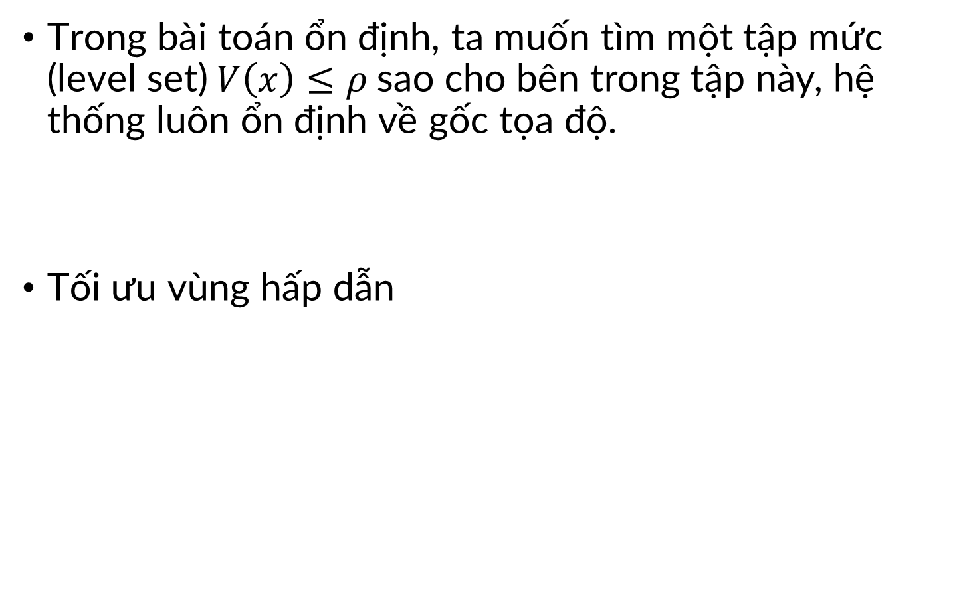
9.2.3 Region of attraction estimation for polynomial systems
Trong bài toán ổn định, ta muốn tìm một tập mức (level set)$V\left(x\right)≤ρ \text{sao} \text{cho} \text{b}\text{ê}\text{n} \text{trong} \text{t}\text{ậ}\text{p} \text{n}\text{à}\text{y}\text{, }\text{h}\text{ệ }\text{th}\text{ố}\text{ng} \text{lu}\text{ô}\text{n}\text{ ổ}\text{n}\text{ đị}\text{nh} \text{v}\text{ề }\text{g}\text{ố}\text{c} \text{t}\text{ọ}\text{a}\text{ độ.}$
Tối ưu vùng hấp dẫn

Slide 23
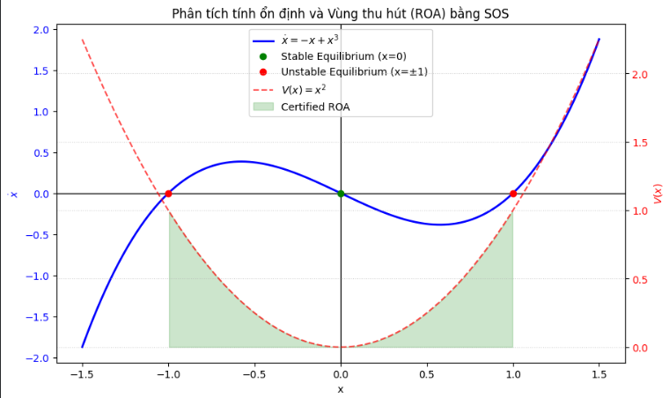

9.2.3 Region of attraction estimation for polynomial systems
Example 9.11
$\dot{ x}=−x+x^{3}$
Xét công cụ SOS có thể tiến gần đến p=1

Slide 24
THANK YOU !

